Slide 1
TIHI OCEAN
IRA LAMBAŠA I KATARINA ZANINOVIĆ 5.B

Slide 2
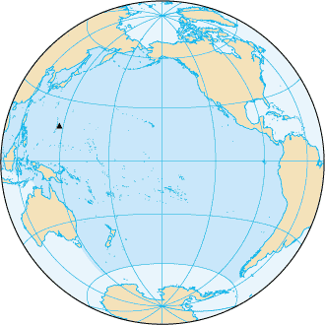
Tihi ocean
Najveća je morska površina na svijetu
Zauzima trećinu Zemljine površine: 179,7 milijuna km^2
Veći je od cijelog kopna na Zemlji

Slide 3
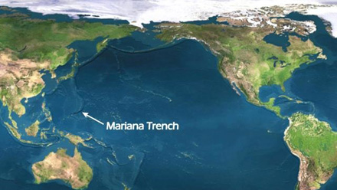
Marijanska brazda
U Tihom oceanu nalazi se najdublja točka na svijetu
Zove se Marijanska brazda, a dubina joj iznosi 11 022 m ispod razine mora

Slide 4
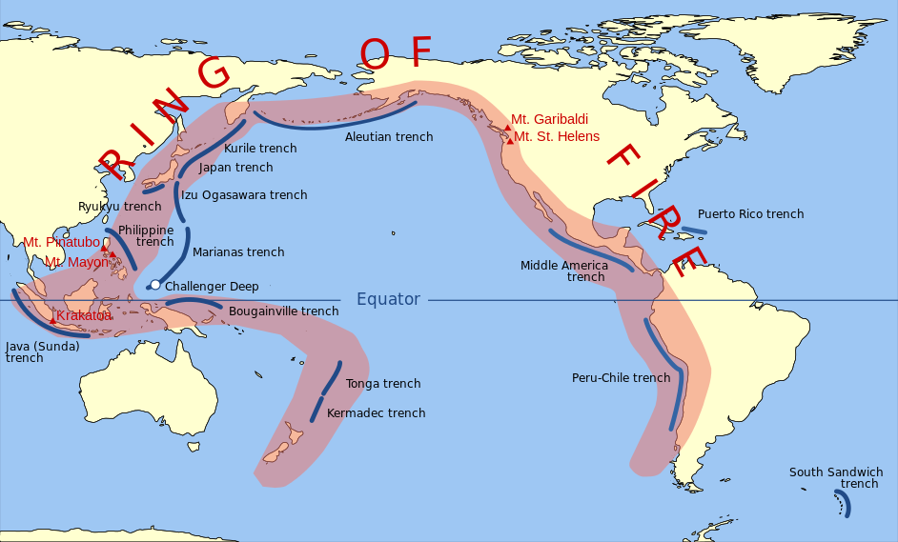
Geologija
U središnjem Tihom oceanu nalaze se brojne vulkanske planine, otoci i stijene
Na njegovim rubovima vulkani su još aktivni i tvore Pacifički vatreni prsten

Slide 5
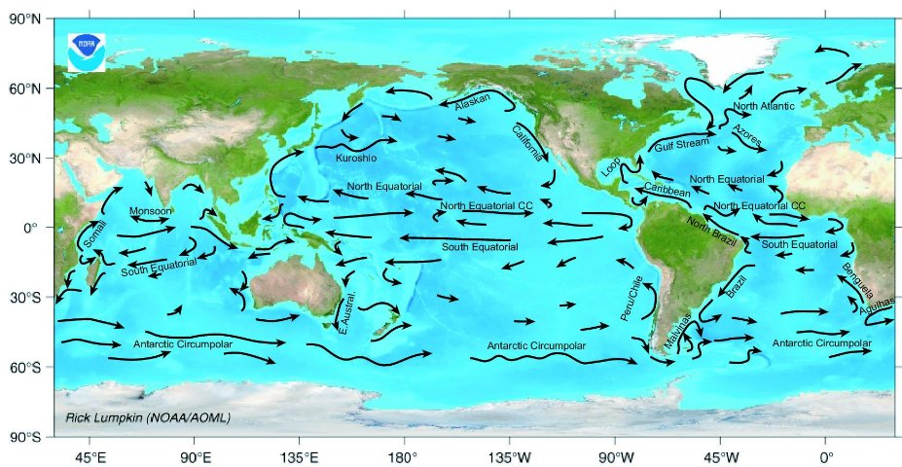
Morske struje
Morske struje na sjevernoj polutci uglavnom se kreću u smjeru kazaljke na satu, a na južnoj obrnuto
Hladne struje: Humboldtova i Kalifornijska
Tople struje: Kuroshio i Ekvatorska

Slide 6
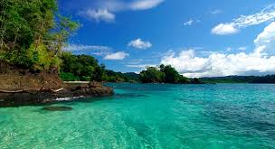
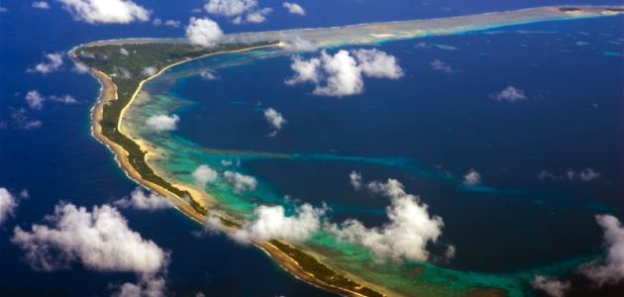
Otoci i mora
U Tihom oceanu ima oko 25 000 otoka i brojna rubna mora: Koraljno, Južnokinesko, Japansko, Ohotsko, Tasmanijsko, Žuto i mnoga druga

Slide 7
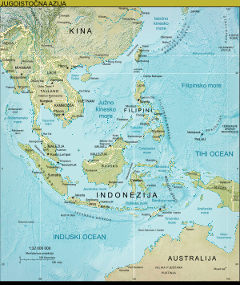
Države
U Tihom oceanu nalazi se 17 država
Nama poznatije su: Australija, Japan, Novi Zeland, Filipini, Papua Nova Gvineja, Indonezija i Malezija

Slide 8
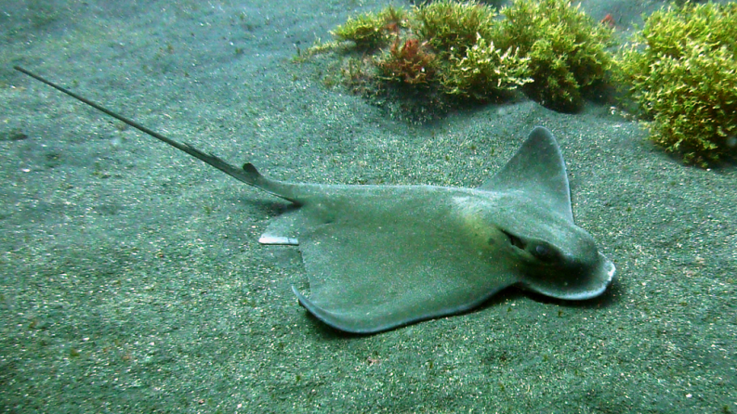
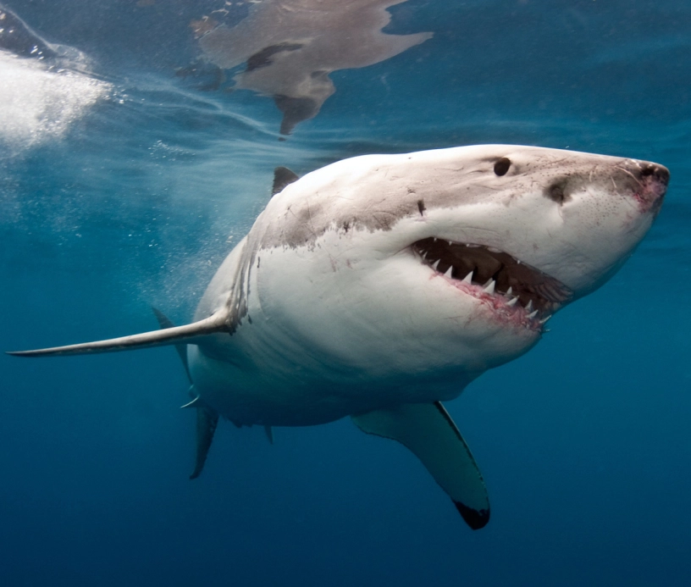
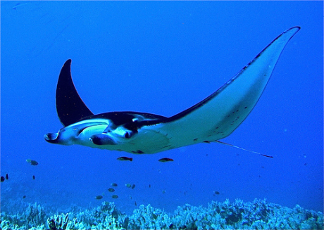
Živi svijet
Brojne ribe – tuna, losos, srdela, sabljarka, morski psi, raže

Slide 9
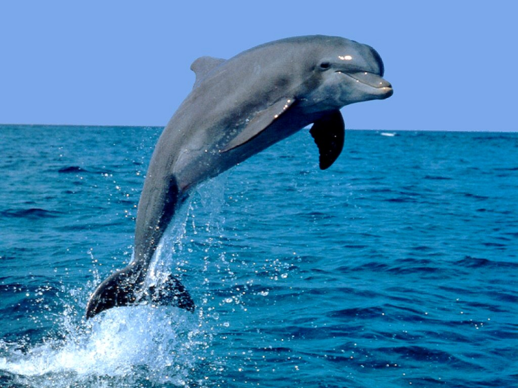
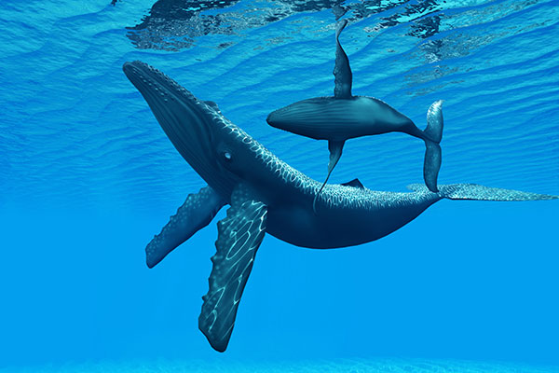
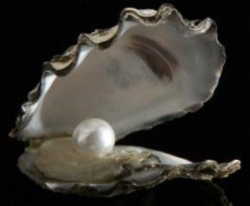
Morski sisavci – dupini i kitovi
Školjke bisernice

Slide 10
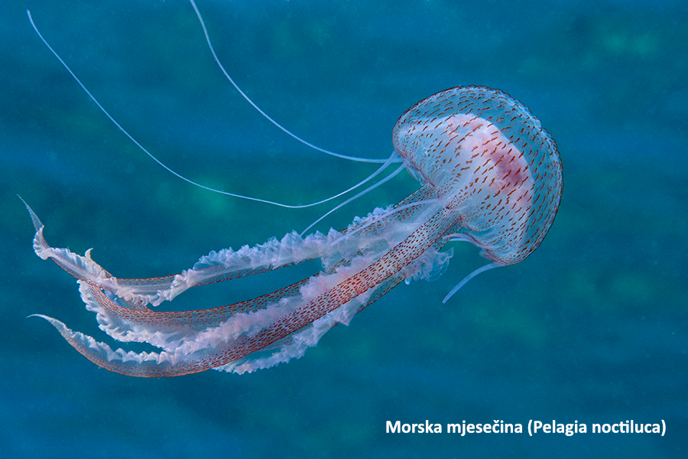
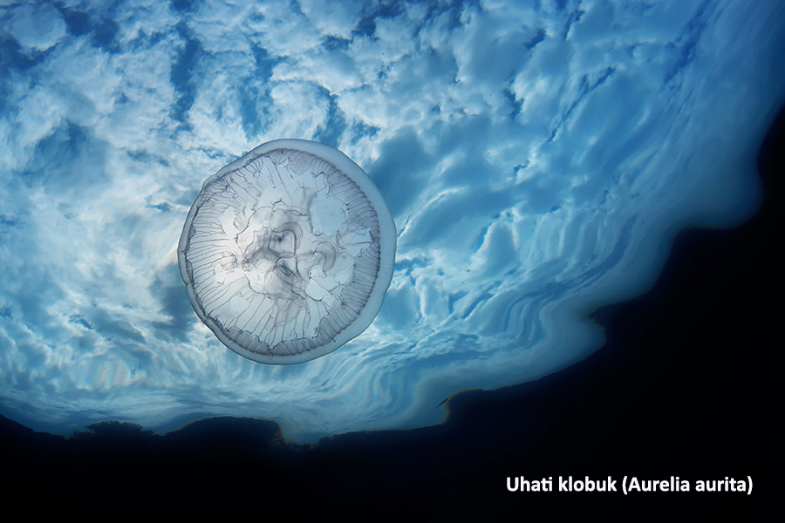
meduze
Morska mjesečina:
Uhati klobuk:

Slide 11
PORUKA:
Tihi ocean je velik, a jednako tako i bogat te ga, kao i druga mora, ne smijemo zagađivati.
Kad god bacimo plastičnu bocu, vrećicu ili bilo kakav drugi nerazgradivi otpad u more, trujemo njega, oceane i živi svijet u njima.
Posebni dan koji se posvećuje vodama zove se Dan voda i obilježava se 22.3.

Slide 12
HVALA NA PAŽNJI - ČUVAJTE VODE!

